Slide 1
تقرير تجربة واجهة المستخدم · أسبوع الاختبار
نتائج تجربة التسجيل
ملخص كمي وميداني للأداء، زمن التدفق، تذاكر الدعم، وحدود البيانات المتاحة قبل اتخاذ القرارات.
Notes:
مقدمة لعرض نتائج أسبوع الاختبار لتجربة مسار التسجيل الجديد ومناقشة المؤشرات الرئيسية.

Slide 2
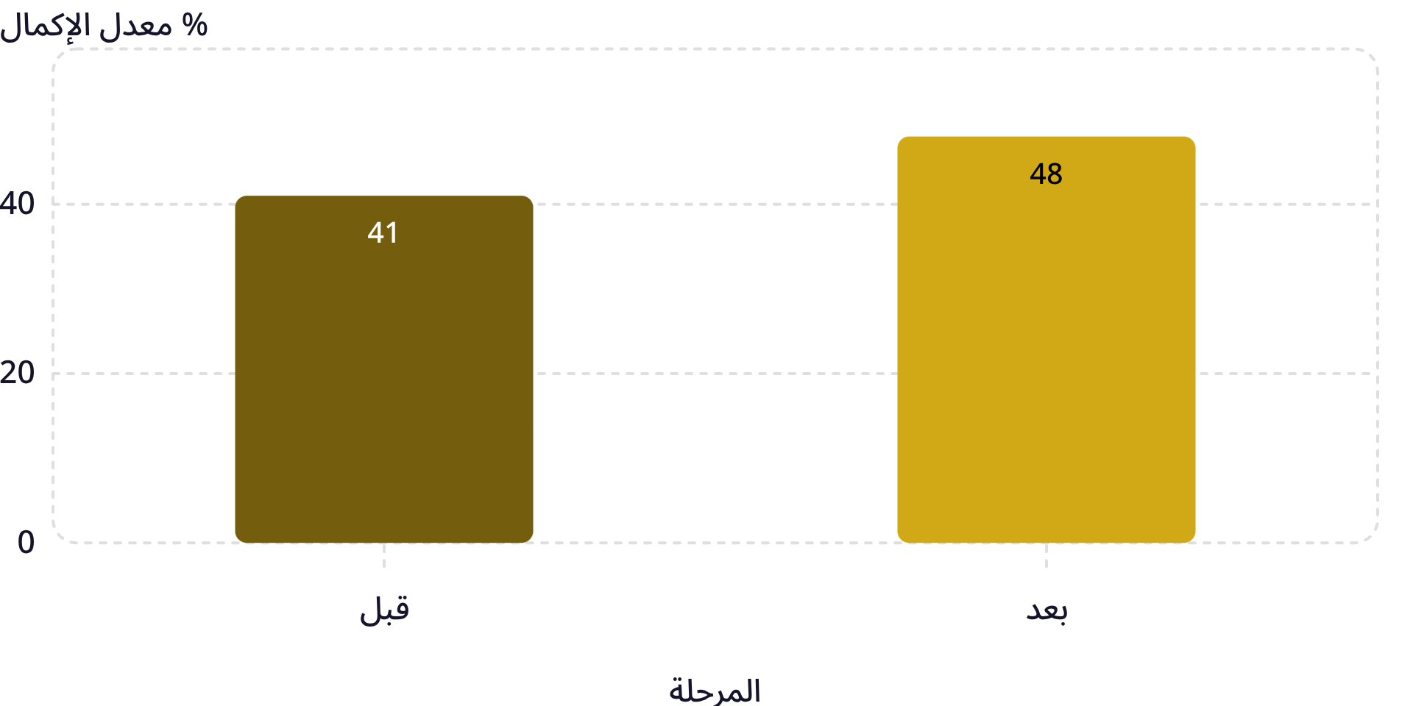
معدل الإكمال
ارتفع معدل إكمال التسجيل من 41% إلى 48%
شملت التجربة 1,200 زيارة موزعة خلال سبعة أيام، وحقق المسار الجديد نموًا إيجابيًا مباشرًا في نسبة الوصول للخطوة النهائية.
+7
نقاط مئوية
الفرق المحقق هو 7 نقاط مئوية كاملة، وليس زيادة نسبية قدرها 7%.
المصدر [S1]
Notes:
التأكيد على أن الفارق هو 7 نقاط مئوية مطلقة مستندة إلى عينة 1,200 زيارة خلال سبعة أيام كاملة.

Slide 3
سرعة التدفق
انخفض متوسط زمن الإكمال من 4:20 إلى 3:35 دقائق
أظهر المستخدمون سرعة أعلى في تجاوز الخطوات بمجرد تبسيط حقول الإدخال وإعادة ترتيب المتطلبات الأساسية.
الزمن بعدها [S1]
الزمن قبل التجربة
3:35
4:20
دقائق في مسار الاختبار الجديد
دقائق للمسار التراكمي السابق
وفر زمني بمقدار 45 ثانية في المتوسط للمستخدم
النسخة الأساسية السابقة للتجربة
المصدر [S1]
Notes:
انخفاض الوقت الإجمالي يعكس تقليل الاحتكاك في واجهة الإدخال واختصار الخطوات المبدئية.

Slide 4
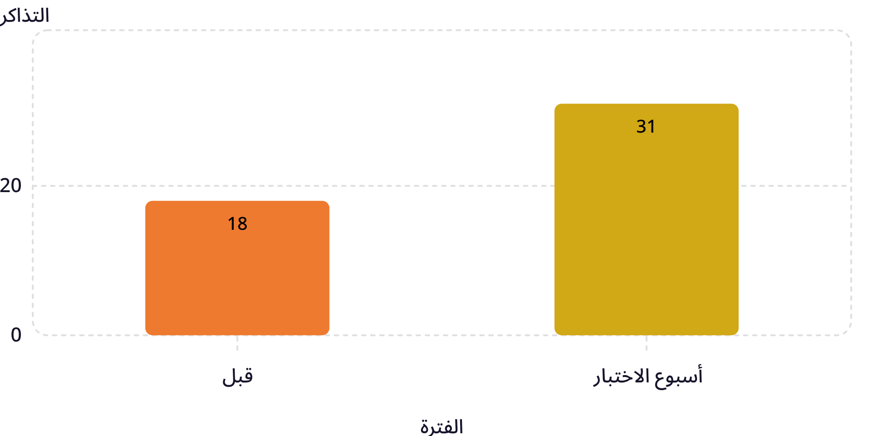
إشارات الدعم الفني
ارتفعت تذاكر الدعم المرتبطة بخطوة التحقق من 18 إلى 31
خلال أسبوع الاختبار، ارتبطت التذاكر بخطوة التحقق.
تفاصيل التذاكر [S2]
الارتفاع خلال أسبوع الاختبار
التذاكر مرتبطة بخطوة التحقق
المصدر [S2]
Notes:
يجب التنويه بأن الأرقام ترصد الواقع المباشر للتذاكر دون القفز إلى استنتاجات مسبقة حول الأسباب التقنية قبل المراجعة.

Slide 5

تحليل منهجي
حدود الاستنتاج: ما لا تقوله البيانات بعد
قراءة الأرقام الحالية تتطلب الحذر المنهجي؛ فهناك عوامل وسياقات لم تكتمل تغطيتها بعد في عينة الاختبار.
اختلاف مزيج الأجهزة
توزيع الزيارات بين الجوال والكمبيوتر اختلف عن الأسبوع السابق [S3].
غياب قياس المدى البعيد
لم يُقَس الاحتفاظ بعد 30 يومًا حتى الآن للتأكد من جودة الحسابات [S3].
نقص تفصيل فئات العملاء
لا توجد بيانات كافية تفصل بين سلوك العملاء الجدد والعملاء العائدين [S3].
المصدر [S3]
Notes:
استعراض الثغرات التحليلية الحالية لتجنب تعميم النتائج على أنها نجاح حاسم قبل استكمال القياسات الضرورية.

Slide 6
الخطوات التالية
توصيات المتابعة (مقترحة وغير معتمدة)
بناءً على نتائج الأسبوع الأول، هذه مقترحات عمل فنية وتحليلية للمناقشة وليست قرارات نهائية معتمدة.
04
03
02
01
مقارنة المنصات
تفصيل الشرائح
قياس الاحتفاظ
مراجعة التحقق
تحليل ومقارنة معدلات الأداء بين أجهزة الجوال وأجهزة الكمبيوتر.
جمع بيانات تفصل سلوك العملاء الجدد عن العائدين بدقة.
متابعة سلوك المسجلين وقياس استمراريتهم بعد 30 يومًا.
فحص خطوة التحقق لمعالجة سبب ارتفاع تذاكر الدعم الفني.
Notes:
التأكيد للحضور على أن هذه التوصيات مطروحة للنقاش وتحديد الأولويات ولا تمثل خطة معتمدة بعد.

